Slide 1
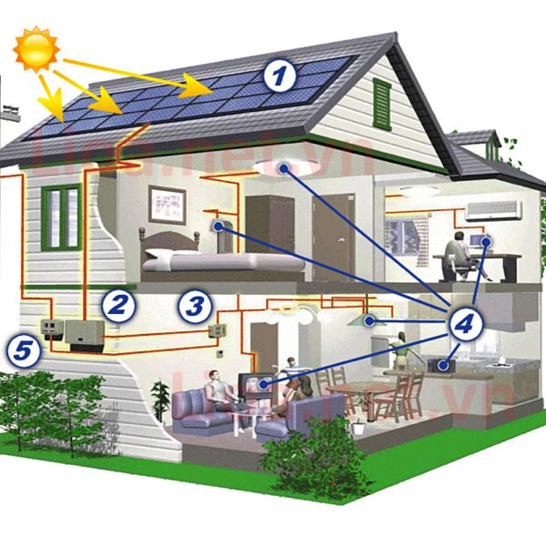
Tiết24.BÀI 6. THỰC HÀNH LẮP ĐẶT MẠNG ĐIỆN TRONG NHÀ

Slide 2
Lắp đặt Bảng điện trong nhà được thực hiện theo các bước như thế nào?

Slide 3
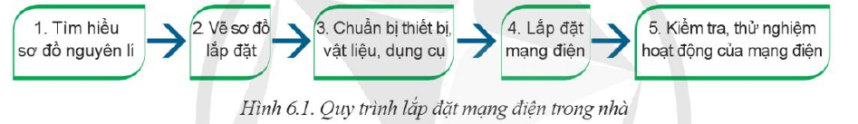
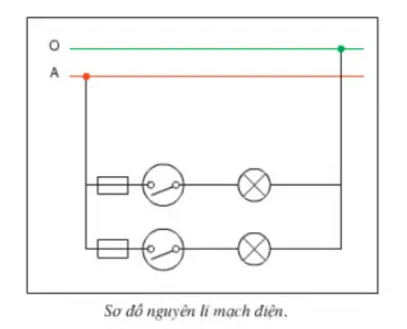
Vẽ sơ đồ lắp đặt của mạch điện sau:

Slide 4
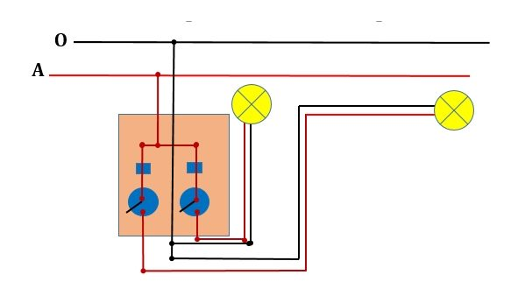
Sơ đồ lắp đặt của mạch điện sau:

Slide 5
BÀI 6. THỰC HÀNH LẮP ĐẶT MẠNG ĐIỆN TRONG NHÀ
II. Lắp đặt mạch điện bảng điện
Bước 4. Thực hành lắp đặt
- Đánh dấu vị trí của các phần tử trên bảng điện
- Tạo các lỗ để luồn dây dẫn điện
- Cắt dây dẫn điện theo độ dài phù hợp với vị trí thiết bị
- Lắp thiết bị vào bảng điện và đấu nối dây dẫn điện vào các thiết bị trên bảng điện.

Slide 6
- Bước 5: Kiểm tra, thử nghiệm hoạt động của mạch điện bảng điện
- Đánh giá quá trình thực hành theo các tiêu chí trong phiếu đánh giá.
PHIẾU ĐÁNH GIÁ
Bảng đánh giá quá trình thực hành lắp đặt bảng điện
TIÊU CHÍ | ĐÁNH GIÁ
 | Không đạt | Đạt
1. Chuẩn bị đầy đủ thiết bị, vật liệu, dụng cụ
2. Thực hiện lắp đặt theo đúng quy trình
3. Mạch điện hoạt động theo đúng quy trình
4. Đảm bảo kĩ thuật, mĩ thuật
5. Đảm bảo an toàn điện và an toàn lao động

Slide 7
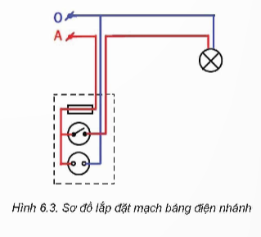
HOẠT ĐỘNG NHÓM
Thực hành: Lắp đặt mạng điện bảng điện trong nhà gồm : nguồn điện, 1 cầu chì, 1 ổ cắm điện, 1 công tắc bật tắt đèn

Slide 8
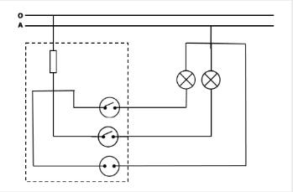
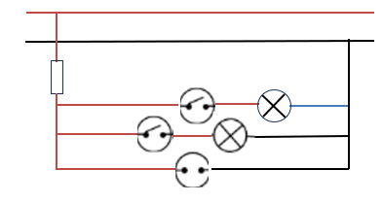
Luyện tập: Hãy vẽ sơ đồ nguyên lí và sơ đồ lắp đặt mạch điện gồm bảng điện lắp đặt một cầu chì để đóng, cắt nguồn điện và bảo vệ an toàn cho mạch điện; hai công tắc 2 cực điều khiển hai bóng đèn sáng, tắt độc lập nhau; một ổ cắm điện để cấp điện cho các đồ dùng điện di động trong gia đình
Sơ đồ nguyên lý
Sơ đồ lắp đặt

Slide 9
- Thu dọn dụng cụ, vật liệu để vào nơi quy định
- Vệ sinh khu vực thực hành và toàn bộ phòng thực hành
- Kiểm tra các hệ thống an toàn và cảnh báo
- Tắt điện của các hệ thống thiết bị trong phòng
- Tắt Aptomat tổng
- Báo cáo giáo viên hướng dẫn trước khi ra khỏi phòng thực hành.

